Slide 1
Správce virtuálních strojů
Natalia Rubinova
Martin Sloup
Jiří Kučera

Slide 2
Části aplikace
Manažer virtuálních strojů (procesů)
Virtuální stroj
Konzole (terminálové okno)
Shell + parser
Uživatelské aplikace
cat, sort, ls, ps…

Slide 3
Manažer virtuálních strojů
Neběží ve vlastním vlákně
Vytváří deskriptory a virtuální stroje
Generuje PID procesů
Uchovává deskriptory v datových strukturách
Spouští virtuální stroje
Ruší deskriptory skončených procesů
Vypíná virtuální OS

Slide 4
Virtuální stroj
Simuluje běžící proces pomocí vláken
Rozhraní mezi procesem a manažerem
Poskytuje API procesu
Vstup, výstup, spouštění procesů…
Nastavuje I/O a roury spouštěných potomků
„Úklid“ ukončených procesů

Slide 5
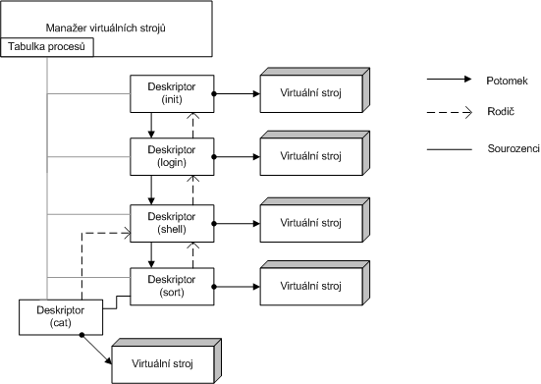
Schéma struktur

